Slide 1





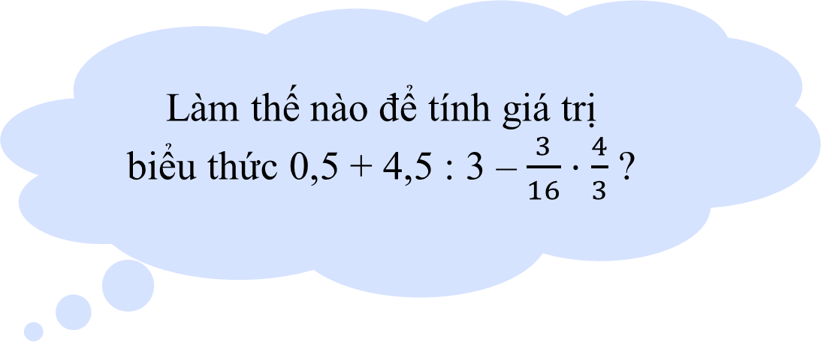
Làm thế nào để tính giá trị biểu thức 0,5 + 4,5 : 3 – $\frac{3}{16}⋅\frac{4}{3}$ ?
Áp dụng thứ tự thực hiện phép tính đối với biểu thức có các phép tính cộng trừ nhân chia.

Slide 2



Bài 4. Thứ tự thực hiện các phép tính. Quy tắc dấu ngoặc

Slide 3
Nội dung bài học
Thứ tự thực hiện các phép tính
Quy tắc dấu ngoặc
Luyện tập

Slide 4
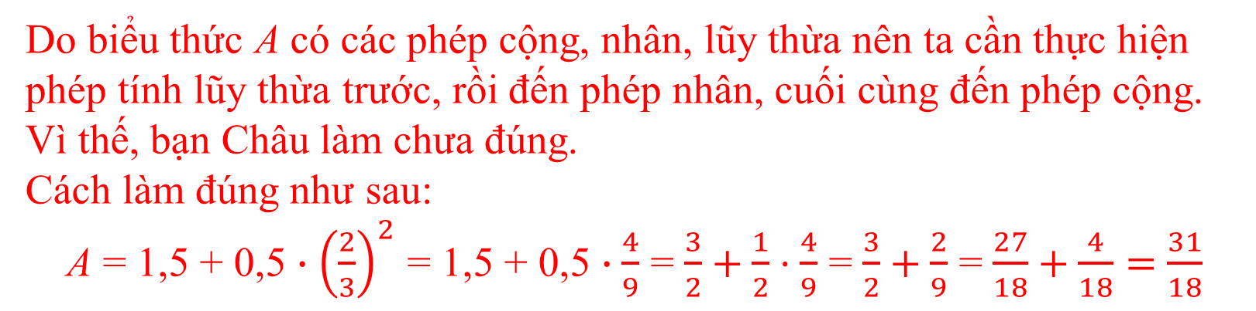
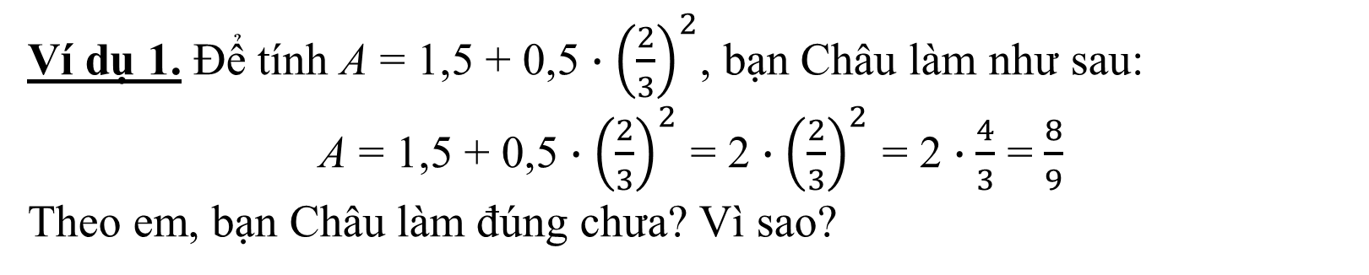
i. Thứ tự thực hiện các phép tính
Ví dụ 1. Để tính A = 1,5 + 0,5 $∙{\left(\frac{2}{3}\right)}^{2}$, bạn Châu làm như sau:
A = 1,5 + 0,5 $∙{\left(\frac{2}{3}\right)}^{2}$ = 2 $∙{\left(\frac{2}{3}\right)}^{2}$ = 2 $∙\frac{4}{3}$ = $\frac{8}{9}$
Theo em, bạn Châu làm đúng chưa? Vì sao?
Do biểu thức A có các phép cộng, nhân, lũy thừa nên ta cần thực hiện phép tính lũy thừa trước, rồi đến phép nhân, cuối cùng đến phép cộng. Vì thế, bạn Châu làm chưa đúng.
Cách làm đúng như sau:
A = 1,5 + 0,5 $∙{\left(\frac{2}{3}\right)}^{2}$ = 1,5 + 0,5 $∙\frac{4}{9}$ = $\frac{3}{2}+\frac{1}{2}⋅\frac{4}{9}$ = $\frac{3}{2}+\frac{2}{9}$ = $\frac{27}{18}+\frac{4}{18}=$ $\frac{31}{18}$

Slide 5


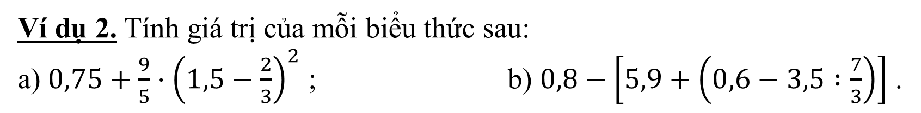
1. Thứ tự thực hiện các phép tính
Ví dụ 2. Tính giá trị của mỗi biểu thức sau:
a) $0,75+\frac{9}{5}⋅{\left(1,5−\frac{2}{3}\right)}^{2}$ ; b) $0,8−\left[5,9+\left(0,6−3,5 :\frac{7}{3}\right)\right]$ .
= $\frac{3}{4}+\frac{9}{5}⋅{\left(\frac{3}{2}−\frac{2}{3}\right)}^{2}$
= $\frac{3}{4}+\frac{9}{5}⋅{\left(\frac{5}{6}\right)}^{2}$
= $\frac{3}{4}+\frac{9}{5}⋅\frac{25}{36}$
= $\frac{3}{4}+\frac{5}{4}$
= $2$
= $\frac{4}{5}−\left[\frac{59}{10}+\left(\frac{3}{5}−\frac{7}{2}:\frac{7}{3}\right)\right]$
= $\frac{4}{5}−\left[\frac{59}{10}+\left(\frac{3}{5}−\frac{3}{2}\right)\right]$
= $\frac{4}{5}−\left[\frac{59}{10}+\frac{−9}{10}\right]$
= $\frac{4}{5}−5$
= $\frac{−21}{5}$

Slide 6


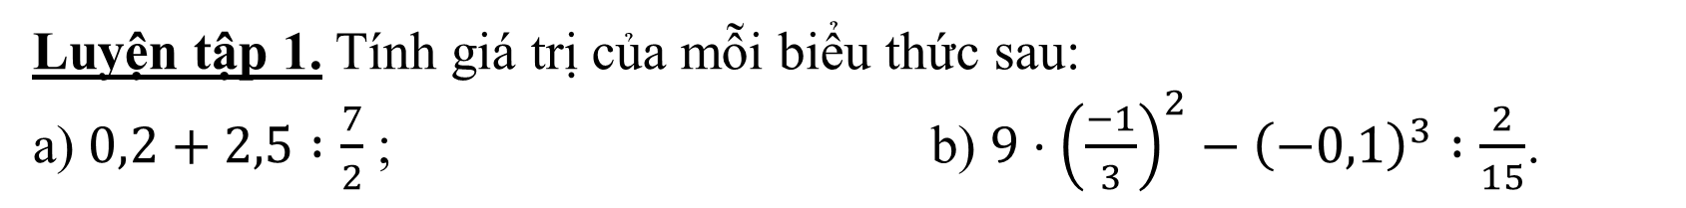
1. Thứ tự thực hiện các phép tính
Luyện tập 1. Tính giá trị của mỗi biểu thức sau:
a) $0,2+2,5 :\frac{7}{2}$ ; b) $9⋅{\left(\frac{−1}{3}\right)}^{2}−{\left(−0,1\right)}^{3} :\frac{2}{15}$.
= $\frac{1}{5}+\frac{5}{2}:\frac{7}{2}$
= $\frac{1}{5}+\frac{5}{7}$
= $\frac{32}{35}$
= $9⋅\frac{1}{9}−\left(−\frac{1}{1000}\right):\frac{2}{15}$
= $1+\frac{1}{1000}:\frac{2}{15}$
= $1+\frac{3}{400}$
= $\frac{403}{400}$

Slide 7


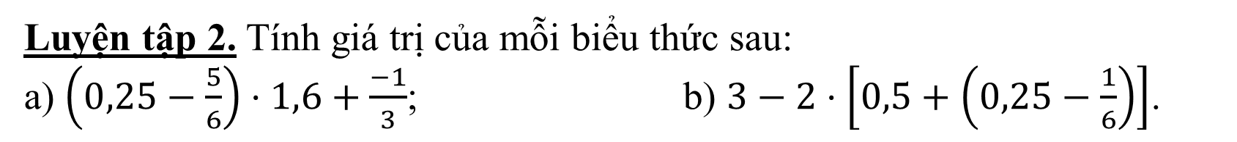
1. Thứ tự thực hiện các phép tính
Luyện tập 2. Tính giá trị của mỗi biểu thức sau:
a) $\left(0,25−\frac{5}{6}\right)⋅1,6+\frac{−1}{3}$; b) $3−2⋅\left[0,5+\left(0,25−\frac{1}{6}\right)\right]$.
= $\left(\frac{1}{4}−\frac{5}{6}\right)⋅\frac{8}{5}+\frac{−1}{3}$
= $\frac{−7}{12}⋅\frac{8}{5}+\frac{−1}{3}$
= $\frac{−14}{15}+\frac{−1}{3}$
= $\frac{−19}{15}$
= $3−2⋅\left[\frac{1}{2}+\left(\frac{1}{4}−\frac{1}{6}\right)\right]$
= $3−2⋅\left[\frac{1}{2}+\frac{1}{12}\right]$
= $3−2⋅\frac{7}{12}$
= $3−\frac{7}{6}$
= $\frac{11}{6}$

Slide 8
2. quy tắc dấu ngoặc
 Khi bỏ dấu ngoặc có dấu “+” đằng trước, ta giữ nguyên dấu của các số hạng trong dấu ngoặc.
a + (b + c) = a + b + c
a + (b – c) = a + b – c
 Khi bỏ dấu ngoặc có dấu “–” đằng trước, ta phải đổi dấu của các số hạng trong dấu ngoặc: dấu “+” thành dấu “–” và dấu “–” thành dấu “+”.
a – (b + c) = a – b – c
a – (b – c) = a – b + c

Slide 9


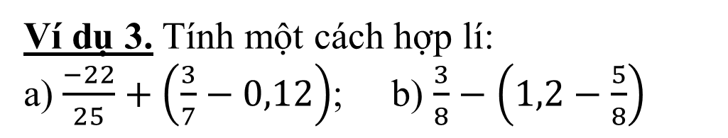
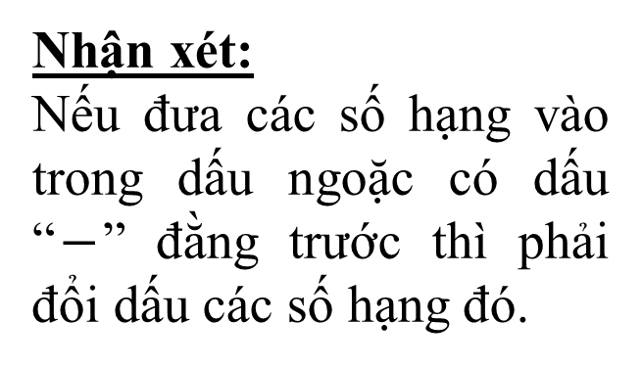
2. quy tắc dấu ngoặc
Ví dụ 3. Tính một cách hợp lí:
a) $\frac{−22}{25}+\left(\frac{3}{7}−0,12\right)$; b) $\frac{3}{8}−\left(1,2−\frac{5}{8}\right)$
Nhận xét:
Nếu đưa các số hạng vào trong dấu ngoặc có dấu “$−$” đằng trước thì phải đổi dấu các số hạng đó.
= $\frac{−22}{25}+\left(\frac{3}{7}−\frac{3}{25}\right)$
= $\frac{−22}{25}+\frac{3}{7}−\frac{3}{25}$
= $\left(\frac{−22}{25}−\frac{3}{25}\right)+\frac{3}{7}$
= $−1+\frac{3}{7}$
= $\frac{−4}{7}$
= $\frac{3}{8}−\left(\frac{6}{5}−\frac{5}{8}\right)$
= $\frac{3}{8}−\frac{6}{5}+\frac{5}{8}$
= $\left(\frac{3}{8}+\frac{5}{8}\right)−\frac{6}{5}$
= $1−\frac{6}{5}$
= $\frac{−1}{5}$

Slide 10
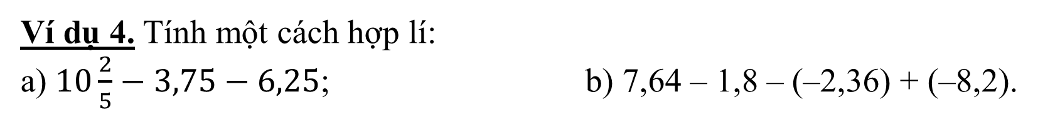
2. quy tắc dấu ngoặc
Ví dụ 4. Tính một cách hợp lí:
a) $10\frac{2}{5}−3,75−6,25$; b) 7,64 – 1,8 – (–2,36) + (–8,2).
= 10,4 – (3,75 + 6,25)
= 10,4 – 10
= 0,4
= 7,64 – 1,8 + 2,36 – 8,2
= (7,64 + 2,36) – (1,8 + 8,2)
= 10 – 10
= 0

Slide 11
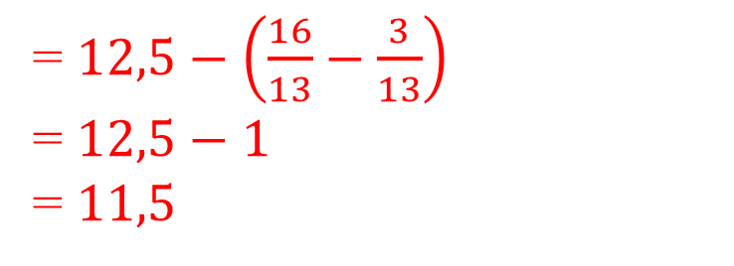

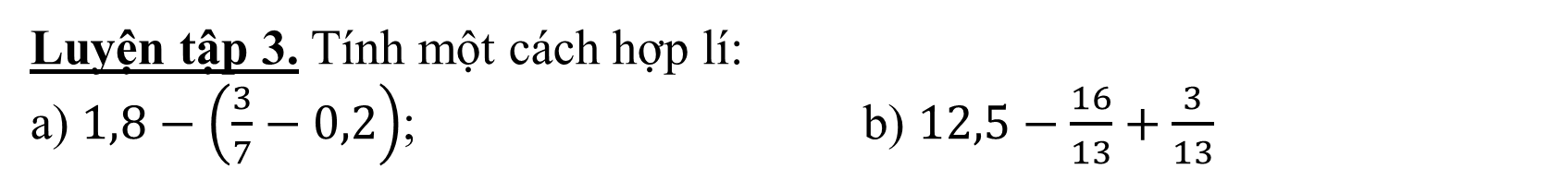
2. quy tắc dấu ngoặc
Luyện tập 3. Tính một cách hợp lí:
a) $1,8−\left(\frac{3}{7}−0,2\right)$; b) $12,5−\frac{16}{13}+\frac{3}{13}$
= $1,8−\frac{3}{7}+0,2$
= $\left(1,8+0,2\right)−\frac{3}{7}$
= $2−\frac{3}{7}$
= $\frac{11}{7}$
= $12,5−\left(\frac{16}{13}−\frac{3}{13}\right)$
= $12,5−1$
= $11,5$

Slide 12
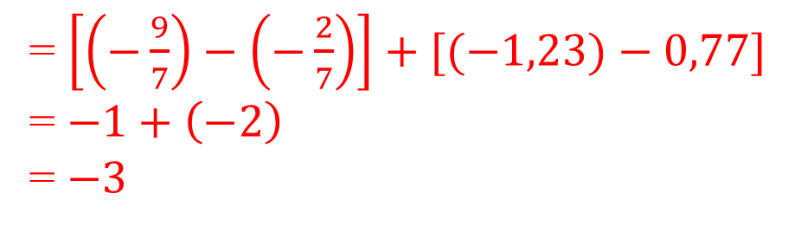
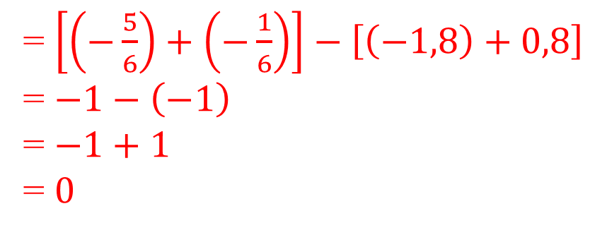
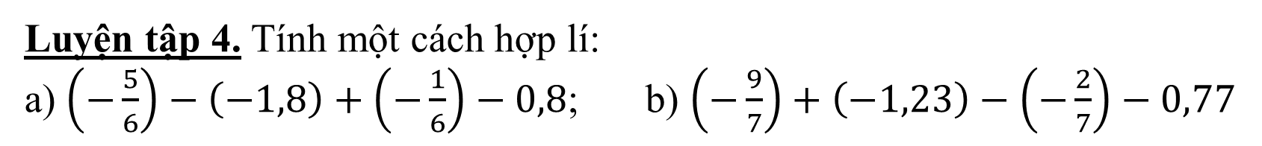
2. quy tắc dấu ngoặc
Luyện tập 4. Tính một cách hợp lí:
a) $\left(−\frac{5}{6}\right)−\left(−1,8\right)+\left(−\frac{1}{6}\right)−0,8$; b) $\left(−\frac{9}{7}\right)+\left(−1,23\right)−\left(−\frac{2}{7}\right)−0,77$
= $\left[\left(−\frac{5}{6}\right)+\left(−\frac{1}{6}\right)\right]−\left[\left(−1,8\right)+0,8\right]$
= $−1−\left(−1\right)$
= $−1+1$
= $0$
= $\left[\left(−\frac{9}{7}\right)−\left(−\frac{2}{7}\right)\right]+[(−1,23)−0,77]$
= $−1+\left(−2\right)$
= $−3$

Slide 13
Baby Three
Unlock
MS.Han
Ôn tập bài học

Slide 14











BABY THREE
1
2
3
4
5

Slide 15



Câu 1. Trong các phép tính của số hữu tỉ, thứ tự thực hiện phép tính đối với biểu thức không có dấu ngoặc là:
A. Lũy thừa → Nhân chia → Cộng trừ
C. Cộng trừ → Nhân chia → Lũy thừa
B. Nhân chia → Cộng trừ → Lũy thừa
D. Lũy thừa → Cộng trừ → Nhân chia

Slide 16

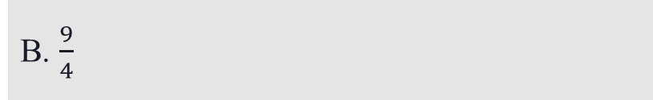

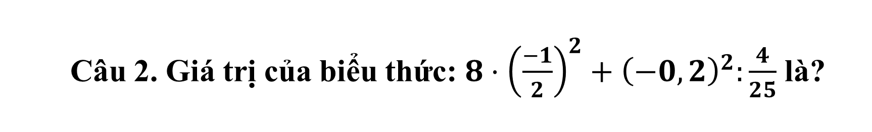
Câu 2. Giá trị của biểu thức: $8⋅{\left(\frac{−1}{2}\right)}^{2}+{\left(−0,2\right)}^{2}:\frac{4}{25}$ là?
3
C. $\frac{7}{4}$
B. $\frac{9}{4}$
D. 2

Slide 17

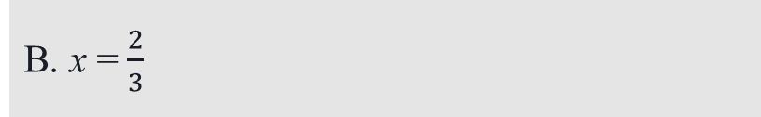
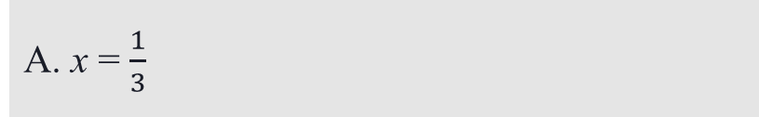

Câu 3. Tìm x, biết: $2x−{\left(\frac{2}{3}\right)}^{2}=\frac{5}{9}$
A. x = $\frac{1}{3}$
C. x = 0,5
B. x = $\frac{2}{3}$
D. x = 1

Slide 18

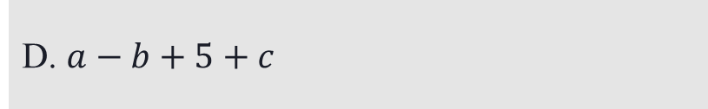




Câu 4. Khi bỏ dấu ngoặc trong biểu thức
$−(−a+b−5−c)$ ta được kết quả là:
A. $−a+b−5−c$
C. $a+b−5−c$
B. $−a−b+5+c$
D. $a−b+5+c$

Slide 19

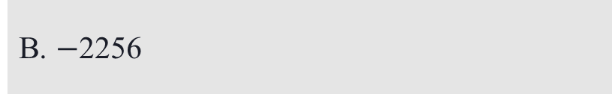

Câu 5. Giá trị của biểu thức:
$\left(−1997+32\right)−(273−97+115)$ bằng?
2256
C. 2022
B. $−$2256
D. 2257

Slide 20

THANK YOU

